Slide 1
SPOSOBY SPĘDZANIA WOLNEGO CZASU

Slide 2
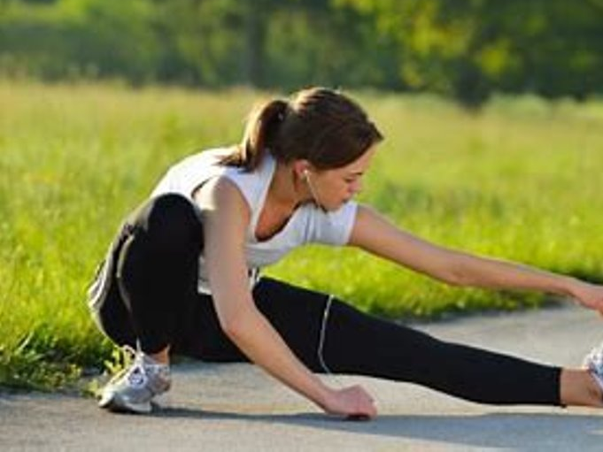
Jak spędzać wolny czas?
Aktywne spędzanie czasu wolnego to jeden z najważniejszych sposobów na przedłużenie sobie życia. Potwierdzają to autorytety naukowe i liczne badania.
Jest wiele pomysłów na spędzanie wolnego czasu – spotkanie ze znajomymi, przeczytanie dobrej książki czy obejrzenie filmu. Ale trzeba rozważyć inną opcję – aktywne spędzanie wolnego czasu. Dzięki aktywnym formom wypoczynku, możemy się zrelaksować i odpocząć, ale też poprawić swoją formę.
Oto kilka sposobów na spędzanie wolnego czasu aktywnie:

Slide 3
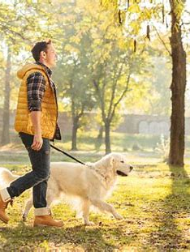
Spacer
Spacer to najłatwiej dostępna dla wszystkich forma spędzania wolnego czasu. Nie trzeba mieć do tego specjalnego sprzętu ani świetnej kondycji. Można spacerować z psem lub z przyjacielem. Można iść do pracy czy szkoły na pieszo. Spacer doprowadza również do poprawy zdrowia w wielu chorobach przewlekłych. Pozytywnie wpływa na leczenie nowotworów, ich profilaktykę i szybki powrót do zdrowia po leczeniu.

Slide 4
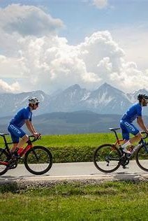
Rower
Rower - poprawia kondycję i samopoczucie. Bardzo łatwo rower może też stać się podstawowym środkiem transportu. Wtedy poprawi nie tylko kondycję fizyczną, ale i finansową. Osoby, które nie lubią jeździć bez celu mogą zwiedzać na rowerze różne ciekawe miejsca w okolicy, lub wybrać się na wycieczkę rowerową z rodziną lub przyjaciółmi i miło spędzić czas.

Slide 5
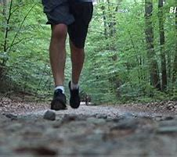
Bieganie
Bieganie jest kolejnym sposobem na spędzanie wolnego czasu. Jest to najprostszy sposób na zachowanie zdrowia, dobrej sylwetki i samopoczucia.
Co daje bieganie?
Usprawnia pracę serca
Wzmacnia mięśnie
Zapobiega cukrzycy
Wzmacnia kości I zapobiega osteoporozie
Redukuje stres
Poprawia samopoczucie I sen
Zapobiega otyłości
Poprawia wydolność organizmu

Slide 6
Basen
Chodzenie na basen jest znakomitym pomysłem na spędzanie czasu wolnego. Pływanie ma dużo zalet między innymi: bardzo dobrze wpływa na zdrowie i sylwetkę, odciąża kręgosłup i angażuje wszystkie grupy mięśni. Wzmacnia serce I poprawia krążenie. Taki rodzaj sportu jest najskuteczniejszy w walce z nadwagą.
Każdy z nas lubi trochę się pomoczyć w wodzie. Później można np. Wygrzać się w saunie, która pomaga nam w oczyszczaniu skóry i zdobyciu lepszej odporności, a także w zrelaksowaniu się.

Slide 7
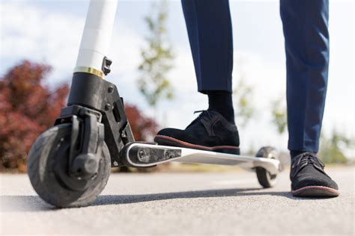
Hulajnoga lub rolki
Hulajnoga, rolki czy wrotki to również znakomity pomysł. Zdecydowanie taka forma aktywności poprawi nam humor, a także kondycję. Skakanka i hula hoop, które pomoże nam wysmuklić talię jest również świetnym wyborem.

Slide 8
Taniec
Jest wiele rodzajów tańca, dlatego każdy znajdzie coś dla siebie. Jest to świetna zabawa, nawet dla osób, które nie potrafią tańczyć. Można zapisać się na różne zajęcia taneczne i rozwinąć swoje zainteresowania i pasję. Dzięki chodzeniu na takiego typu zajęcia możemy poprawić kondycję i samopoczucie oraz poznać nowych przyjaciół.

Slide 9
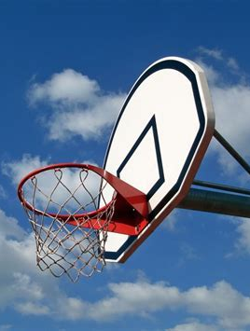
Gry zespołowe
Do aktywnych sposobów spędzania czasu można również zaliczyć gry zespołowe takie jak koszykówka, piłka nożna, siatkówka I wiele innych. Warto spotkać się z przyjaciółmi lub rodziną i urządzić mały mecz. Jest to świetna zabawa. Poza tym gry zespołowe odziałują na sprawność fizyczną (zwłaszcza na wydolność), pozwalają rozwijąć logiczne myślenie i akceptację porażki w przypadku przegranej, a także rozwijają nasze umiejętności i pasje.

Slide 10
Pływanie w kajakach I rowerkach wodnych
Osoby które lubią spędzać wolny czas nad wodą mogą wyporzyczyć odpowiedni sprzęt do pływania. Spływ kajakowy jest bardzo dobrym treningiem dla mięśni pleców i ramion. W przypadku rowerków wodnych zafundujemy dobry trening naszym nogom.

Slide 11
UWAGA
Należy pamiętać, aby przede wszystkim spędzać czas wolny bezpiecznie! Pamiętajmy, żeby na siebie uważać, bo głupie pomysły mogą skończyć się poważnym wypadkiem. W przypadku niektórych zabaw najlepiej być pod okiem osoby dorosłej.

Slide 12
DZIĘKUJĘ ZA UWAGĘ
Prezentację wykonała Oliwia Czerwińska z klasy 7c

